Slide 1
Home Credit Default Risk
Time: Bruno Santos, Carolina Vieira, Guilherme Tyszka, Gustavo Perbone, Vinicius Maciel

Slide 2
Conteúdo
Home Credit Default Risk
Ferramentas Utilizadas
Aprendizados e Dificuldades
Resultados

Slide 3
Ferramentas Utilizadas

Slide 4
Ferramentas Utilizadas:
Pandas
Pandas is a fast, powerful, flexible and easy to use open-source data analysis and manipulation tool
Numpy
NumPy offers comprehensive mathematical functions
Matplotlib
Matplotlib is a comprehensive library for creating static, animated, and interactive visualizations in Python
Seaborn
Seaborn provides a high-level interface for drawing attractive and informative statistical graphics.

Slide 5
Ferramentas Utilizadas:
train_test_split
Classification_report
ConfusionMatrixDisplay and Confusion_matrix
Roc_auc_score
Pipeline
F1_score
SimpleImputer
ColumnTransformer
skelarn.model_selection
skelarn.Metrics
sklearn.Pipeline
Sklearn.Impute
Sklearn.Compose
Sklearn.LinearModel
LogisticRegression
precision_recall_curve
GridSearchCV
GradientBoostingClassifier
RandomForestClassifier
MinMaxScaler
OneHotEncoder
Sklearn.PreProcessing
sklearn.Ensemble
imblearn.oversampling
RandomOverSampler
xgboost
LightGBM
GaussianNB
LGBClassifier
sklearn.naive_bayes
XGBClassifier

Slide 6
Aprendizados e Dificuldades

Slide 7
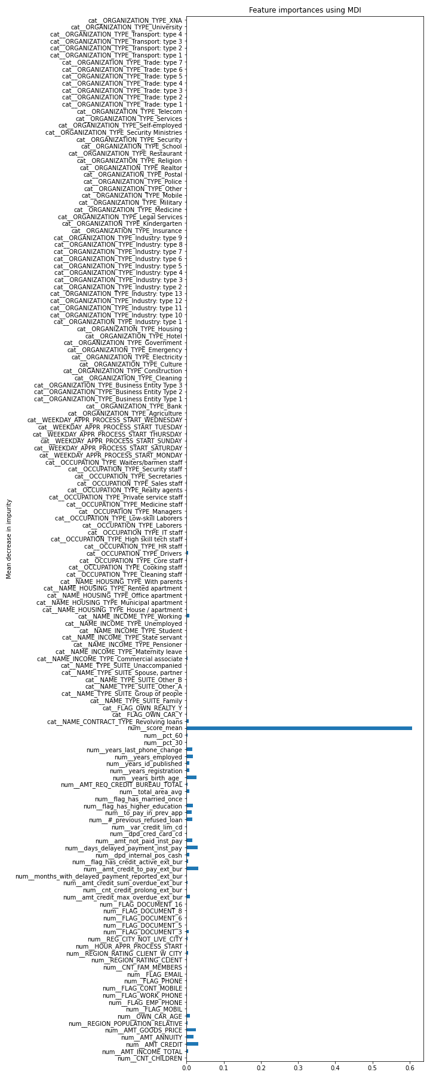
Definição de Features:
Versão Inicial:
Total de Features: 121
Após Manipulação:
Total de Features: 60
Versão Final:
Total de Features: 14
Ferramentas Utilizadas:
Pandas
Numpy
Ferramentas Utilizadas:
Feature_importances_

Slide 8
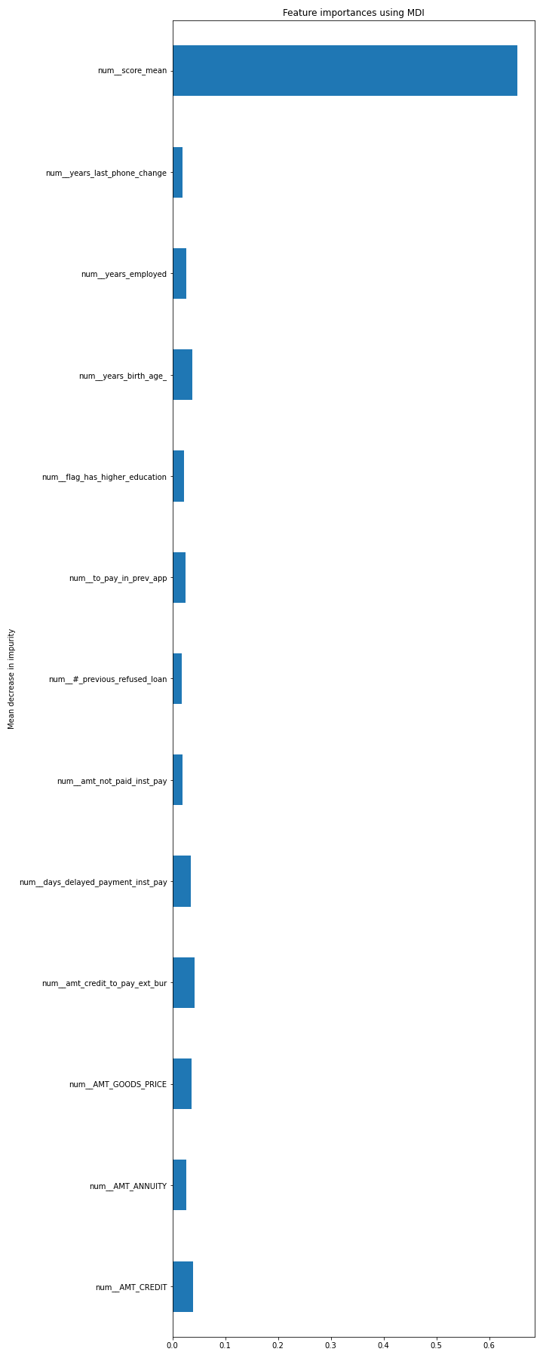
Definição de Features:
Table | Row | Description
application_{train|test}.csv | AMT_CREDIT | Credit amount of the loan
application_{train|test}.csv | AMT_ANNUITY | Loan annuity
application_{train|test}.csv | AMT_GOODS_PRICE | For consumer loans it is the price of the goods for which the loan is given
bureau.csv | AMT_CREDIT_TO_PAY_EXT_BUR | Amount of credit to pay reported in external bureaus
installments_payments.csv | DAYS_DELAYED_PAYMENT_INST_PAY | Sum of days the customer delayed payments in Home Credit
installments_payments.csv | AMT_NOT_PAID_INST_PAY | Sum of amount not paid in previous applications in Home Credit
previous_application.csv | #_PREVIOUS_REFUSED_LOAN | Number of times the client has refused loans in previous applications in Home Credit
previous_application.csv | TO_PAY_IN_PREV | Amount to pay in previous loans in Home Credit
application_{train|test}.csv | FLAG_HAS_HIGHER_EDUCATION | Flag if client has higher education
application_{train|test}.csv | YEARS_BIRTH_AGE | Age of the customer
application_{train|test}.csv | YEARS_ID_PUBLISHED | Years since the customer made his first registration in Home Credit
application_{train|test}.csv | YEARS_EMPLOYED | Years employed
application_{train|test}.csv | YEARS_LAST_PHONE_CHANGE | Years since the customer change the phone number
application_{train|test}.csv | SCORE_MEAN | Mean of avaiable external scores for each customer

Slide 9
Balanceamento:
Dados da tabela:
0 | 91%
1 | 8%
Podemos ver um desbalanceamento, onde 91% dos registros tem seu target como 0
Target após balanceamento:
Utilizamos a função RandomOverSampler da biblioteca Imbalanced-Learn, para balancear o target. Obtendo o seguinte resultado:
0 | 50%
1 | 50%

Slide 10
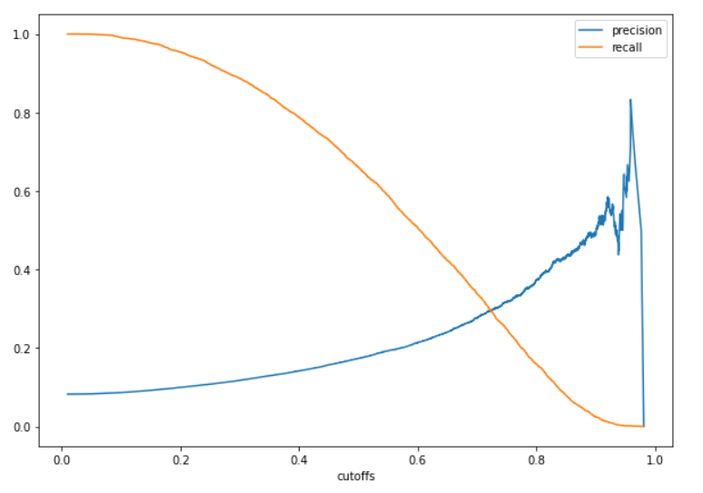
Definição do Cutoff :
A análise e definição do cutoff, pode nos auxiliar em atingir um melhor resultado, de acordo com as necessidade do negócio.

Slide 11
Principais Dificuldades:
Quantidade de Planilhas / Features
Com uma quantidade grande de dados, surgem diversas dúvidas sobre suas informações e importância.
Falta das diretrizes de negócios
Com as devidas orientações da pessoa de négocios, conseguimos orientar melhor nossos trabalhos.
A falta de experiência nos faz questionar, se estamos no melhor caminho e qual seria o próximo passo.
Falta de experiência
Devido a falta de experiência, surgem dúvidas sobre o melhor momento para parar.
Go/no go

Slide 12
Resultados

Slide 13
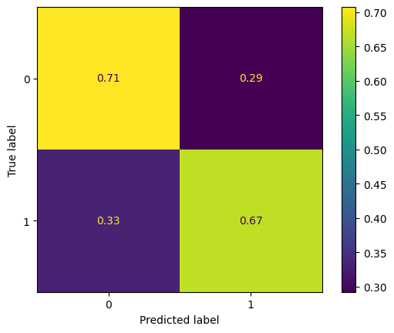
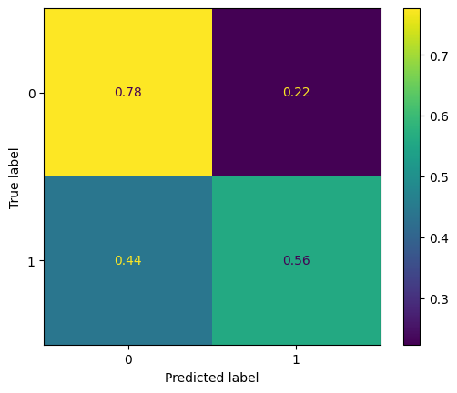
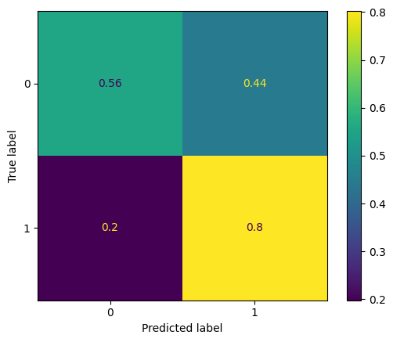
Resultados:
LightGBMClassifier Otimizado
Gradient Boosting (cutoff 0.55)
GB + LGB Classifier (cutoff 0,4)
 | Precision | Recall | F1-Score | Support
0 | 0.96 | 0.71 | 0.81 | 45208
1 | 0.17 | 0.67 | 0.27 | 3994
Accuracy |  |  | 0.70 | 49202
Macro Avg | 0.56 | 0.69 | 0.54 | 49202
Weighted Avg | 0.90 | 0.70 | 0.77 | 49202
 | Precision | Recall | F1-Score | Support
0 | 0.95 | 0.78 | 0.86 | 45208
1 | 0.18 | 0.56 | 0.27 | 3994
Accuracy |  |  | 0.76 | 49202
Macro Avg | 0.57 | 0.67 | 0.56 | 49202
Weighted Avg | 0.89 | 0.76 | 0.81 | 49202
 | Precision | Recall | F1-Score | Support
0 | 0.97 | 0.56 | 0.71 | 45208
1 | 0.14 | 0.80 | 0.23 | 3994
Accuracy |  |  | 0.51 | 49202
Macro Avg | 0.55 | 0.68 | 0.47 | 49202
Weighted Avg | 0.90 | 0.58 | 0.67 | 49202
equilibrado
+agressivo
+conservador
ROC_AUC Score = 0.753
ROC_AUC Score = 0.668
ROC_AUC Score = 0.679

Slide 14
Obrigado!

